Slide 1
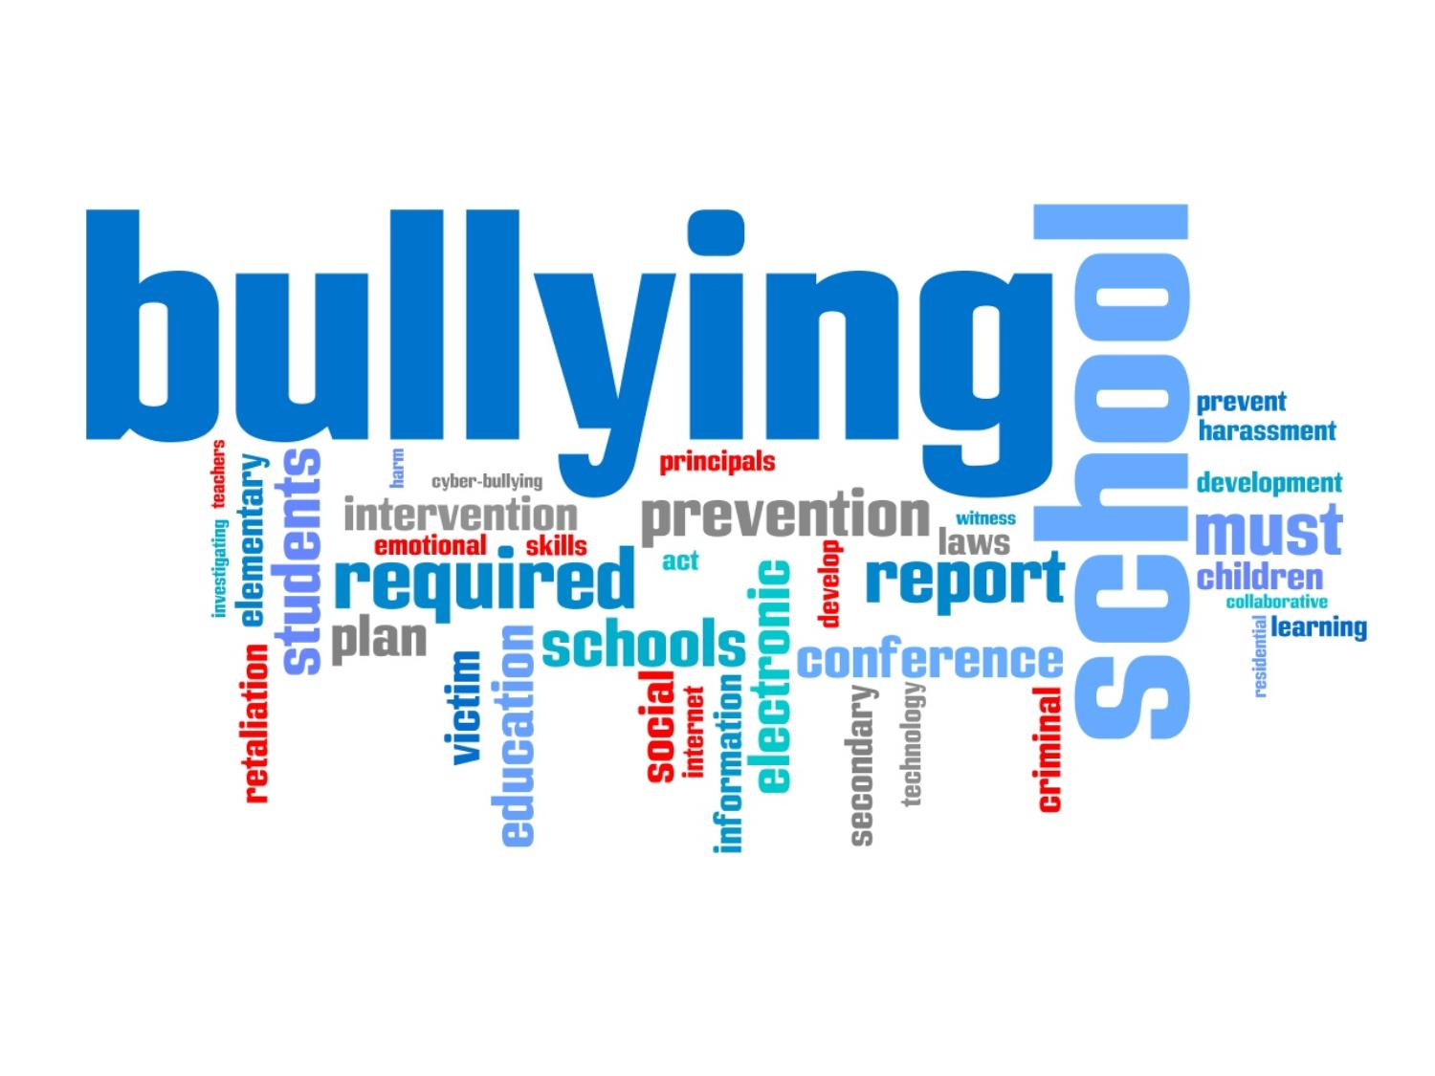
Pastoral Estudantil APV
Pr. Acílio Garcia
Notes:
www.4tons.com
Pr. Marcelo Augusto de Carvalho

Slide 2
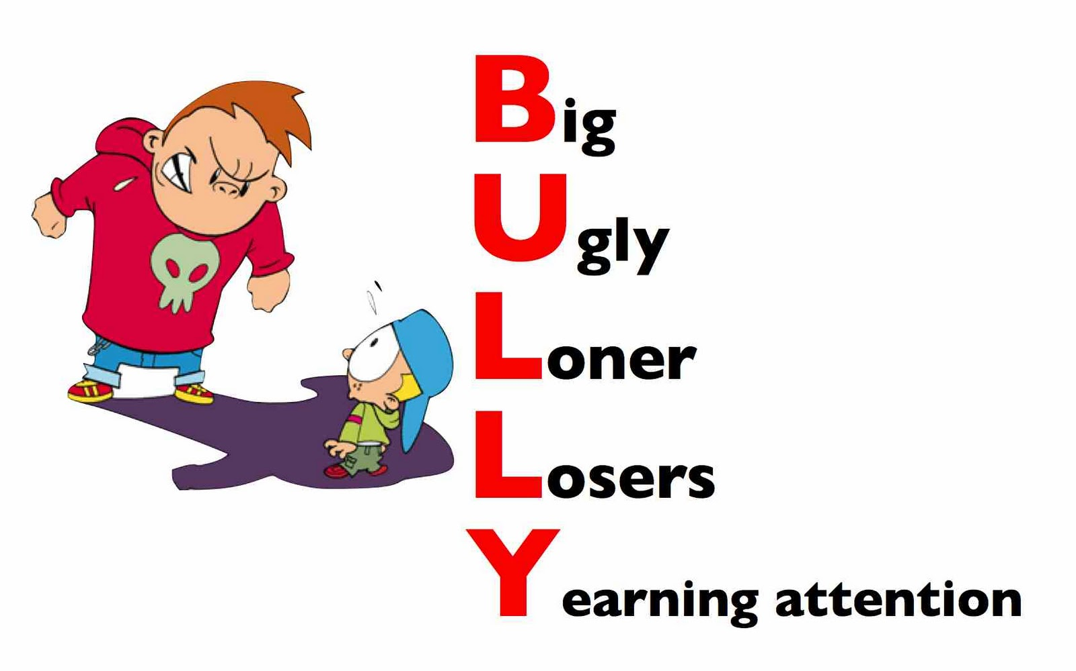
Notes:
Que palavra é essa?

Slide 3
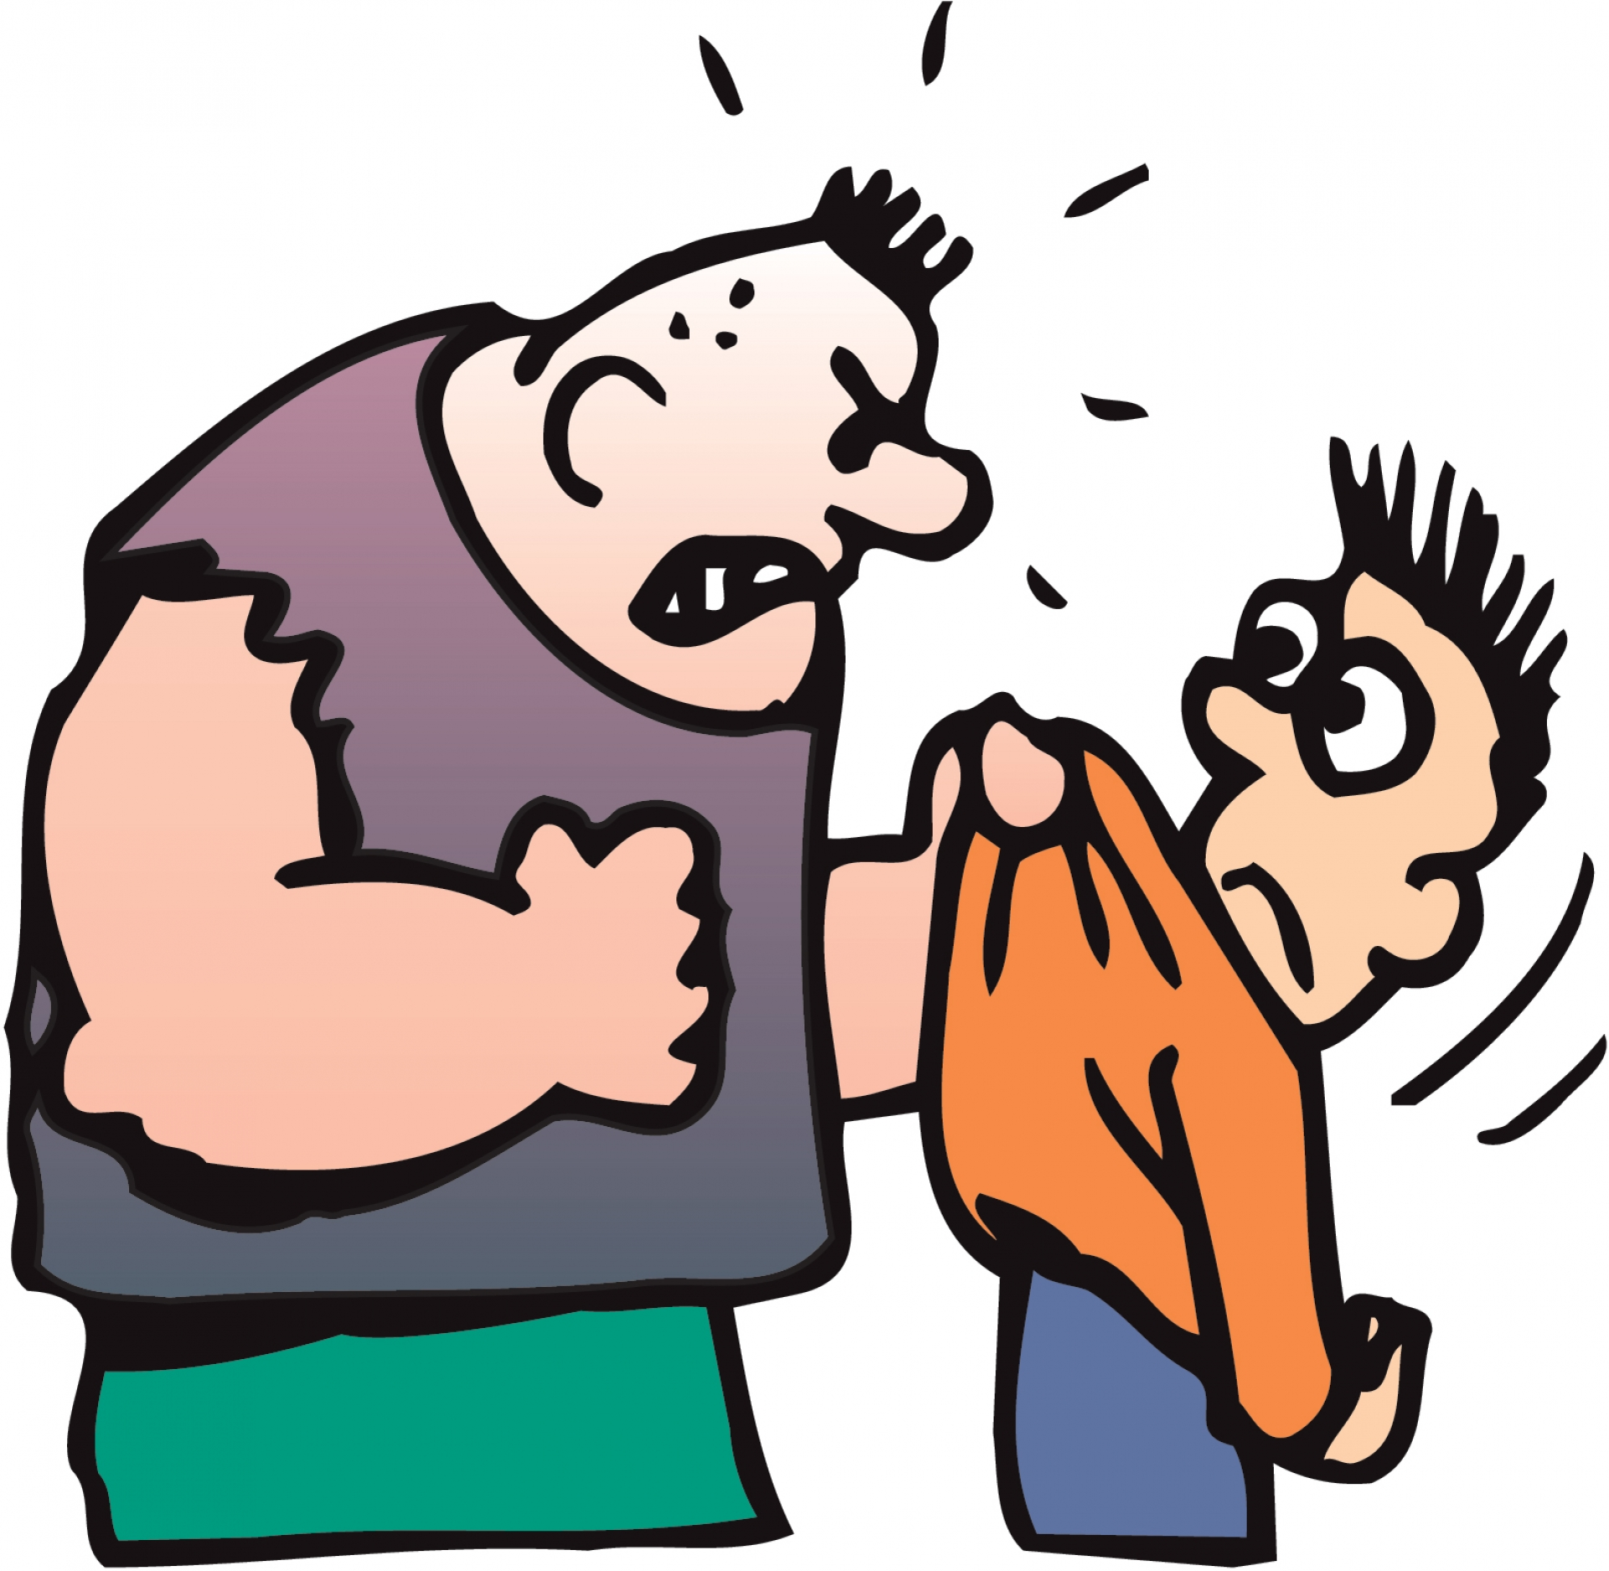
O Que É Bullying?
Notes:
Bullying é uma situação que se caracteriza por agressões intencionais, verbais ou físicas, feitas de maneira repetitiva, por um ou mais alunos contra um ou mais colegas.

Slide 4

É Uma Das Formas De Violência Que Mais Cresce No Mundo!
Notes:
Segundo a especialista, o bullying pode ocorrer em qualquer contexto social, como escolas, universidades, famílias, vizinhança e locais de trabalho. O que, à primeira vista, pode parecer um simples apelido inofensivo pode afetar emocional e fisicamente o alvo da ofensa.
Fenômeno Bullying: Como Prevenir a Violência nas Escolas e Educar para a Paz

Slide 5
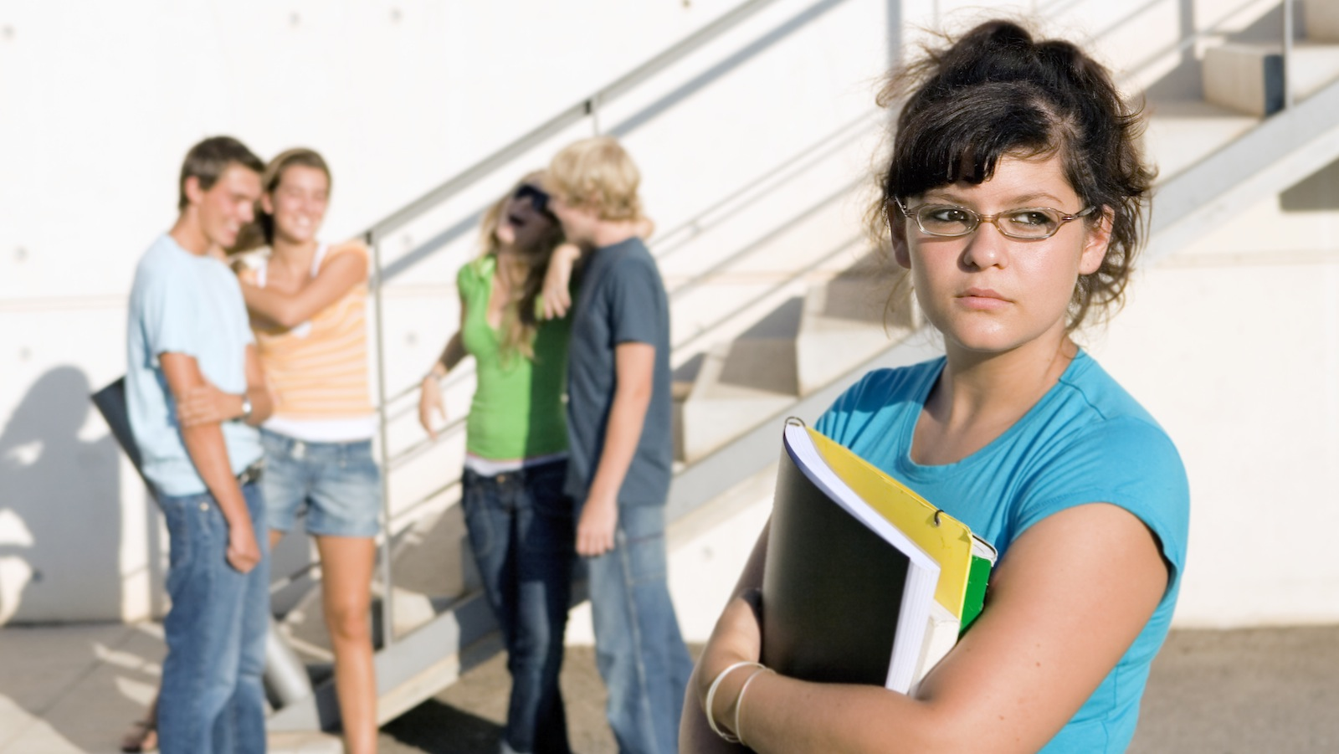
O Que Não É Bullying?
Notes:
Discussões ou brigas pontuais não são bullying. Conflitos entre professor e aluno ou aluno e gestor também não são considerados bullying. Para que seja bullying, é necessário que a agressão ocorra entre pares (colegas de classe ou de trabalho, por exemplo). Todo bullying é uma agressão, mas nem toda a agressão é classificada como bullying

Slide 6
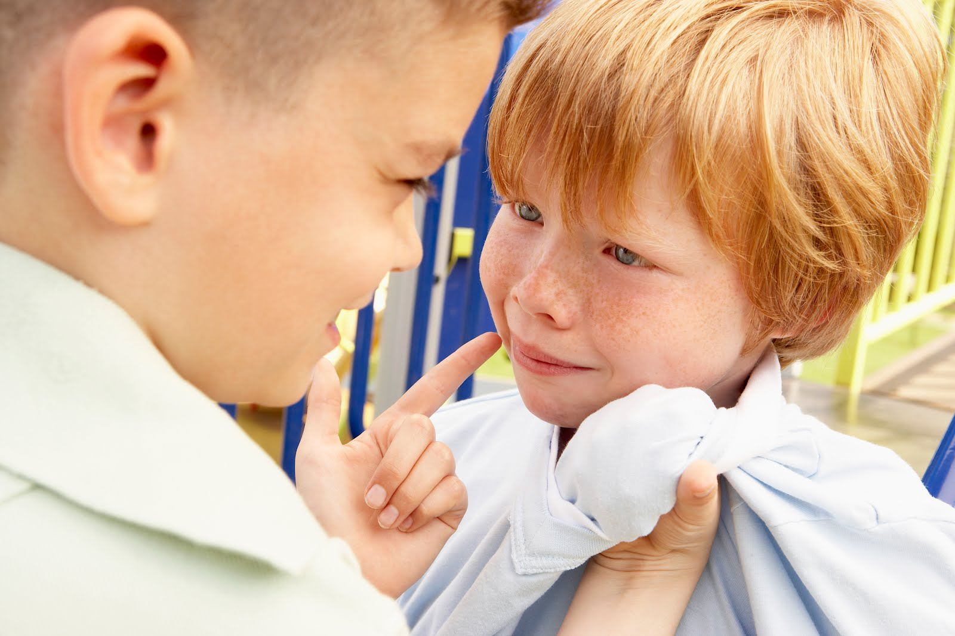
O Bullying É Recente?
Notes:
Não. O bullying sempre existiu.
A popularidade do fenômeno cresceu com a influência dos meios eletrônicos, como a internet e as reportagens na televisão, pois os apelidos pejorativos e as brincadeiras ofensivas foram tomando proporções maiores.

Slide 7
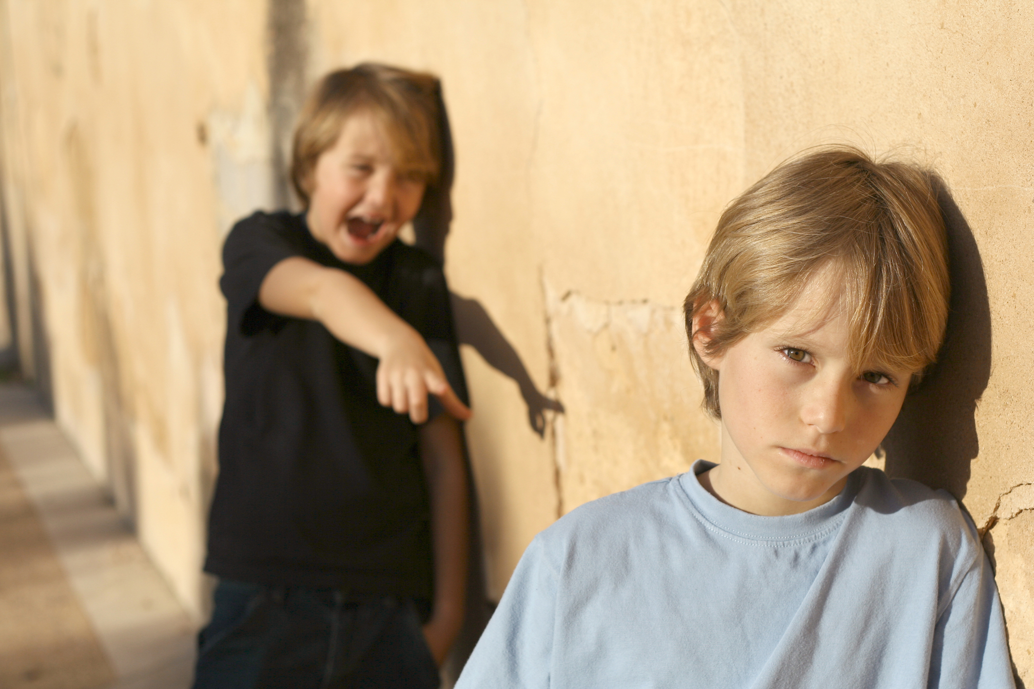
Por Ter Mortes, Suicídios E Impunidade – O Assunto É Sério!
Notes:
"O fato de ter consequências trágicas - como mortes e suicídios - e a impunidade proporcionaram a necessidade de se discutir de forma mais séria o tema“. Violência e Criminalidade Infanto-Juvenil – Guilherme Schelb

Slide 8

O Que Causa Bullying
Notes:
Querer ser mais popular, sentir-se poderoso e obter uma boa imagem de si mesmo. Isso tudo leva o autor do bullying a atingir o colega com repetidas humilhações ou depreciações. É uma pessoa que não aprendeu a transformar sua raiva em diálogo e para quem o sofrimento do outro não é motivo para ele deixar de agir. Pelo contrário, sente-se satisfeito com a opressão do agredido, supondo ou antecipando quão dolorosa será aquela crueldade vivida pela vítima.

Slide 9

E Quem Assiste Ao Bullying?
Notes:
Também é bullying sim. O espectador é um personagem fundamental no bullying. É comum pensar que há apenas dois envolvidos no conflito: o autor e o alvo. Mas os especialistas alertam para um terceiro personagem responsável pela continuidade do conflito.
Os que atuam como plateia ativa ou como torcida, reforçando a agressão, rindo ou dizendo palavras de incentivo também são considerados espectadores. Eles retransmitem imagens ou fofocas. Geralmente, estão acostumados com a prática, encarando-a como natural dentro do ambiente escolar.

Slide 10
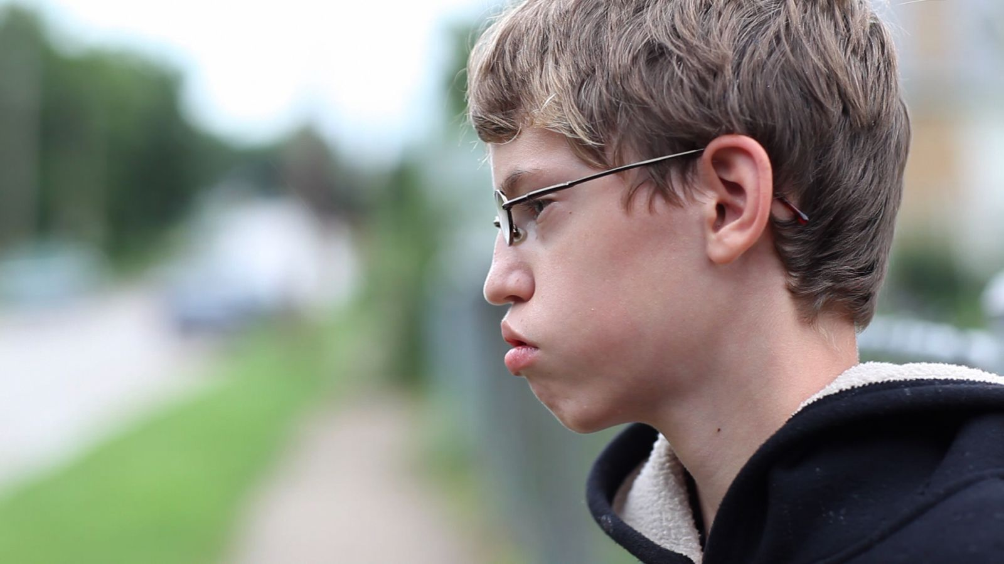
Quais São As Consequências
Do Bullying?
Notes:
O aluno que sofre bullying, principalmente quando não pede ajuda, enfrenta medo e vergonha de ir à escola. Pode querer abandonar os estudos, não se achar bom para integrar o grupo e apresentar baixo rendimento.
As vítimas chegam a concordar com a agressão. O discurso deles segue no seguinte sentido: "Se sou gorda, por que vou dizer o contrário?”
Aqueles que conseguem reagir podem alternar momentos de ansiedade e agressividade. Para mostrar que não são covardes ou quando percebem que seus agressores ficaram impunes, os alvos podem escolher outras pessoas mais indefesas e passam a provocá-las, tornando-se alvo e agressor ao mesmo tempo.

Slide 11
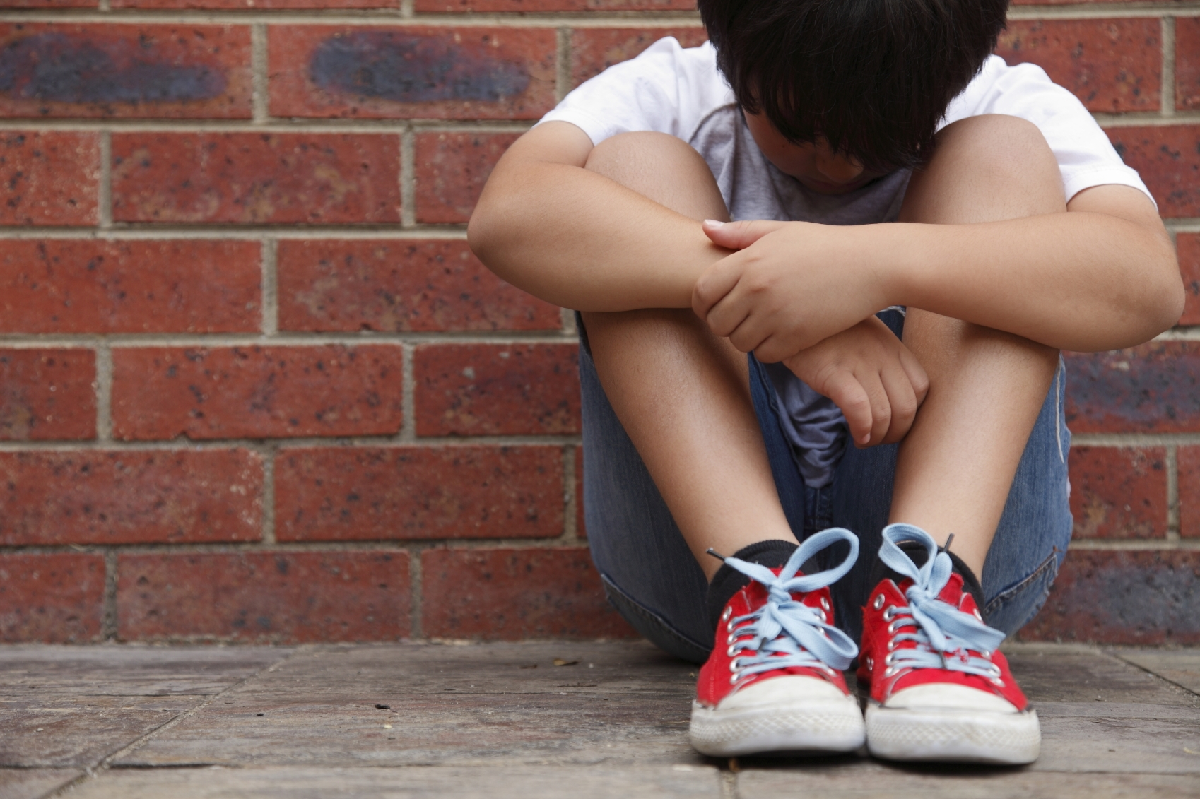
Quais São Os Tipos De Bullying?
Notes:
O Que é pior? Agressão física ou moral?
Ambas as agressões são graves e têm danos nocivos ao alvo do bullying. Por ter consequências imediatas e facilmente visíveis, a violência física muitas vezes é considerada mais grave do que um xingamento ou uma fofoca.

Slide 12
Insira ''A Dificuldade Que A Escola Encontra É Justamente Porque O Professor Também Vê Uma Blusa Rasgada Ou Um Material Furtado Como Algo Concreto. Não Percebe Que A Uma Exclusão, Por Exemplo, É Tão Dolorida Quanto Ou Até Mais'‘ - Telma Vinha - Unicamp
Notes:
O Que é pior? Agressão física ou moral?
Ambas as agressões são graves e têm danos nocivos ao alvo do bullying. Por ter consequências imediatas e facilmente visíveis, a violência física muitas vezes é considerada mais grave do que um xingamento ou uma fofoca.
''A dificuldade que a escola encontra é justamente porque o professor também vê uma blusa rasgada ou um material furtado como algo concreto. Não percebe que a uma exclusão, por exemplo, é tão dolorida quanto ou até mais'‘. Telma Vinha - UNICAMP

Slide 13

Bullying De Meninos
X
Bullying De Meninas
Notes:
De modo geral, existe diferença entre os dois tipos.
As ações dos meninos são mais expansivas e agressivas, portanto, mais fáceis de identificar. Eles chutam, gritam, empurram, batem.
Já no universo feminino o problema se apresenta de forma mais velada. As manifestações entre elas podem ser fofocas, boatos, olhares, sussurros, exclusão.

Slide 14
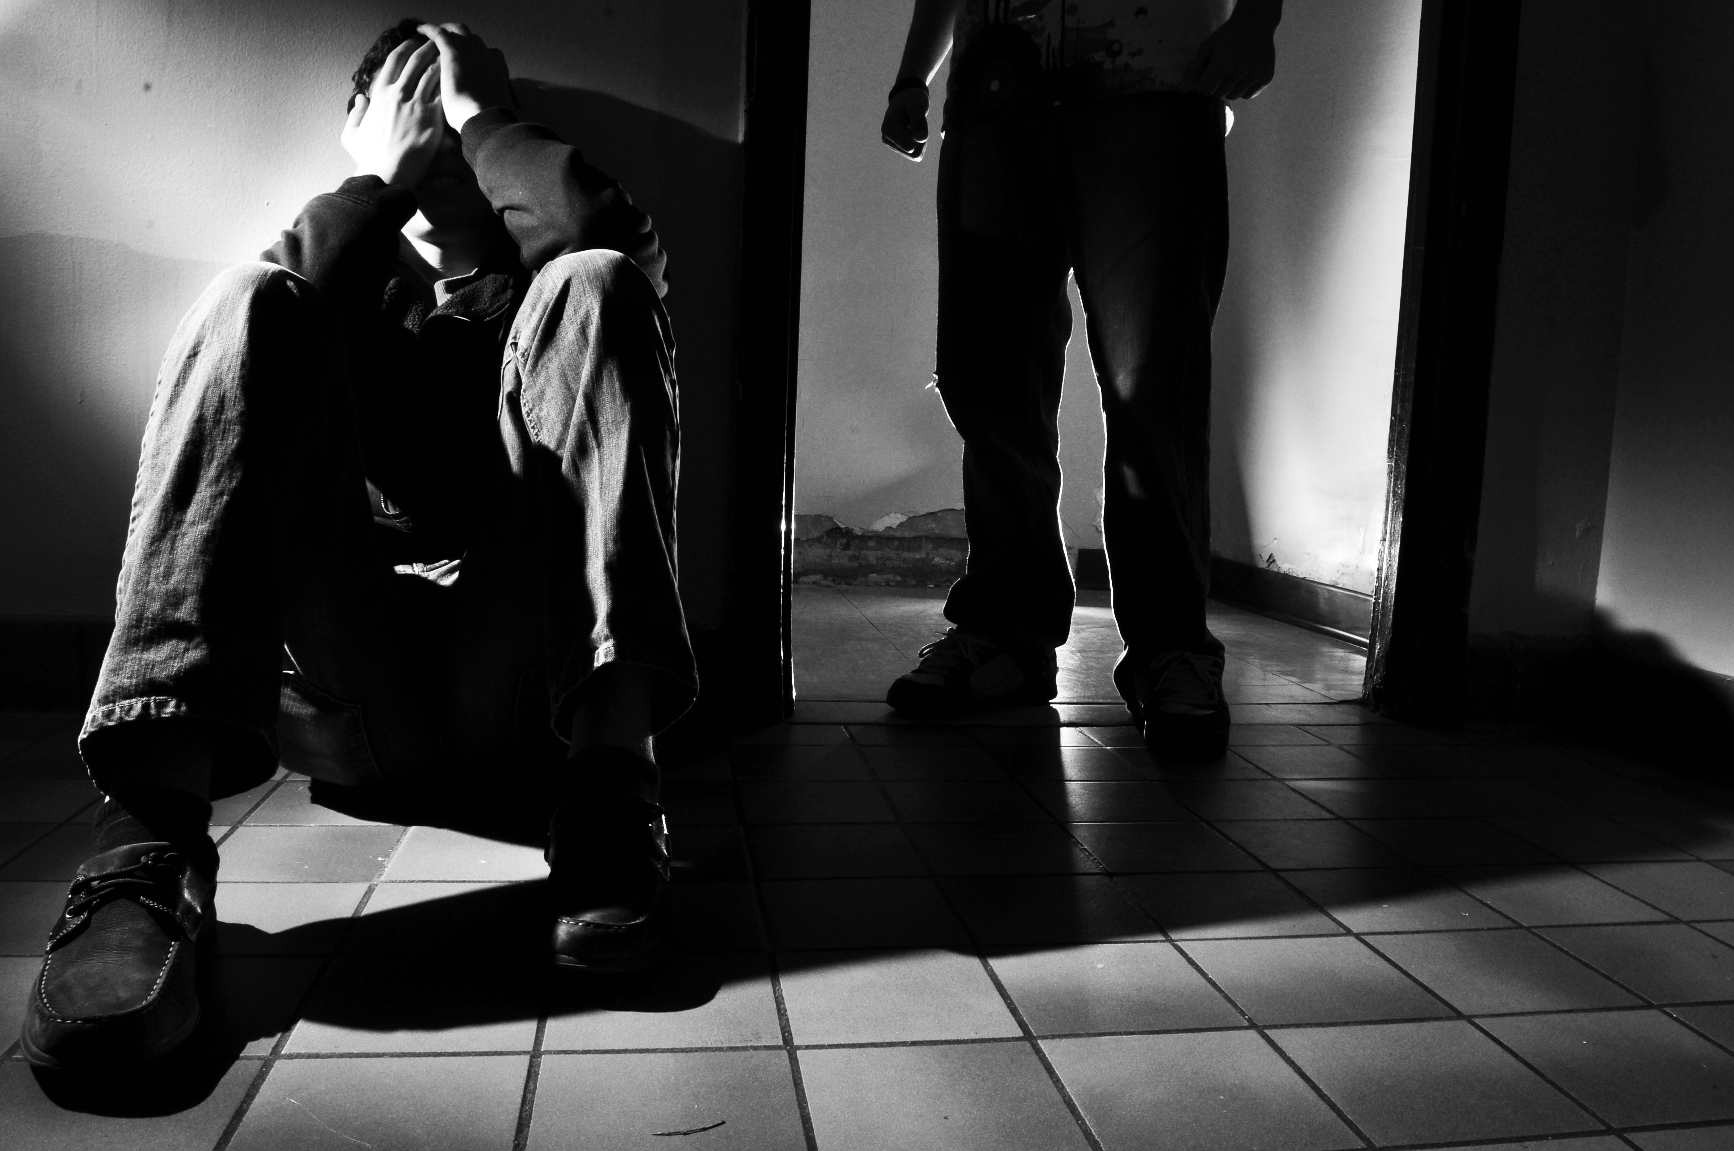
"As Garotas Raramente Dizem Por Que Fazem Isso. Quem Sofre Não Sabe O Motivo E Se Sente Culpada“ –
Rachel Simmons
Notes:
As meninas agem dessa maneira porque a expectativa da sociedade é de que sejam boazinhas, dóceis e sempre passivas.
Para demonstrar qualquer sentimento contrário, elas utilizam meios mais discretos, mas não menos prejudiciais.
É preciso reconhecer que as garotas também sentem raiva. A agressividade é natural no ser humano, mas elas são forçadas a encontrar outros meios - além dos físicos - para se expressar.
"As garotas raramente dizem por que fazem isso. Quem sofre não sabe o motivo e se sente culpada“ - Rachel Simmons

Slide 15

E O Professor Também É Alvo De Bullying?
Notes:
Conceitualmente, não, pois, para ser considerada bullying, é necessário que a violência ocorra entre pares, como colegas de classe ou de trabalho.
O professor pode, então, sofrer outros tipos de agressão, como injúria ou difamação ou até física, por parte de um ou mais alunos.

Slide 16
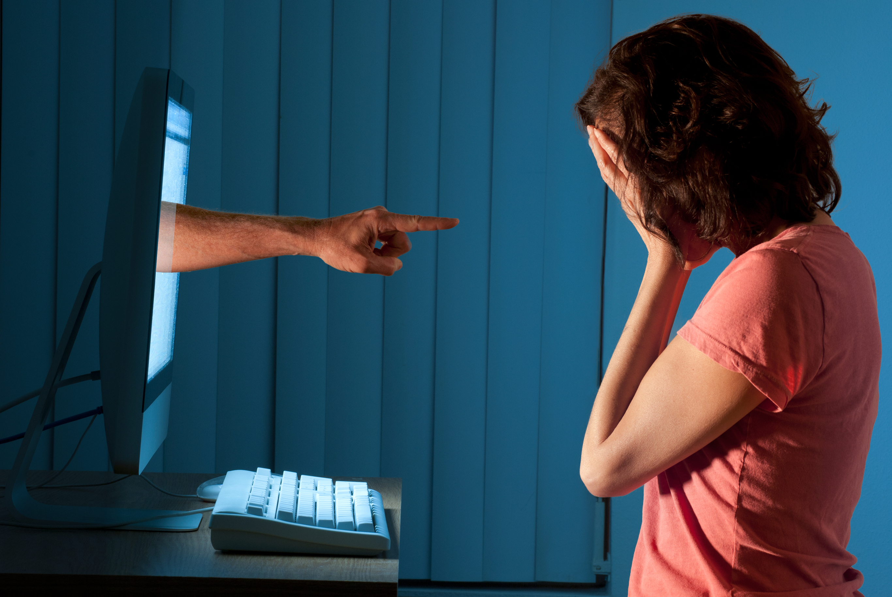
E O Cyberbullying?
Notes:
É o bullying que ocorre em meios eletrônicos, com mensagens difamatórias ou ameaçadoras circulando por e-mails, sites, blogs (os diários virtuais), redes sociais e celulares. É quase uma extensão do que dizem e fazem na escola, mas com o agravante de que as pessoas envolvidas não estão cara a cara.
O anonimato pode aumentar a crueldade dos comentários e das ameaças e os efeitos podem ser tão graves ou piores.

Slide 17
“Esses Estudantes Não Percebem As Armadilhas Dos Relacionamentos Digitais. Para Eles, É Tudo Real, Como Se Fosse Do Jeito Tradicional, Tanto Para Fazer Amigos Como Para Comprar, Aprender Ou Combinar Um Passeio”.
Marcelo Coutinho - FGV
Notes:
Esse tormento que a agressão pela internet faz com que a criança ou o adolescente humilhado não se sinta mais seguro em lugar algum, em momento algum.
“Esses estudantes não percebem as armadilhas dos relacionamentos digitais. Para eles, é tudo real, como se fosse do jeito tradicional, tanto para fazer amigos como para comprar, aprender ou combinar um passeio.“Marcelo Coutinho - FGV

Slide 18
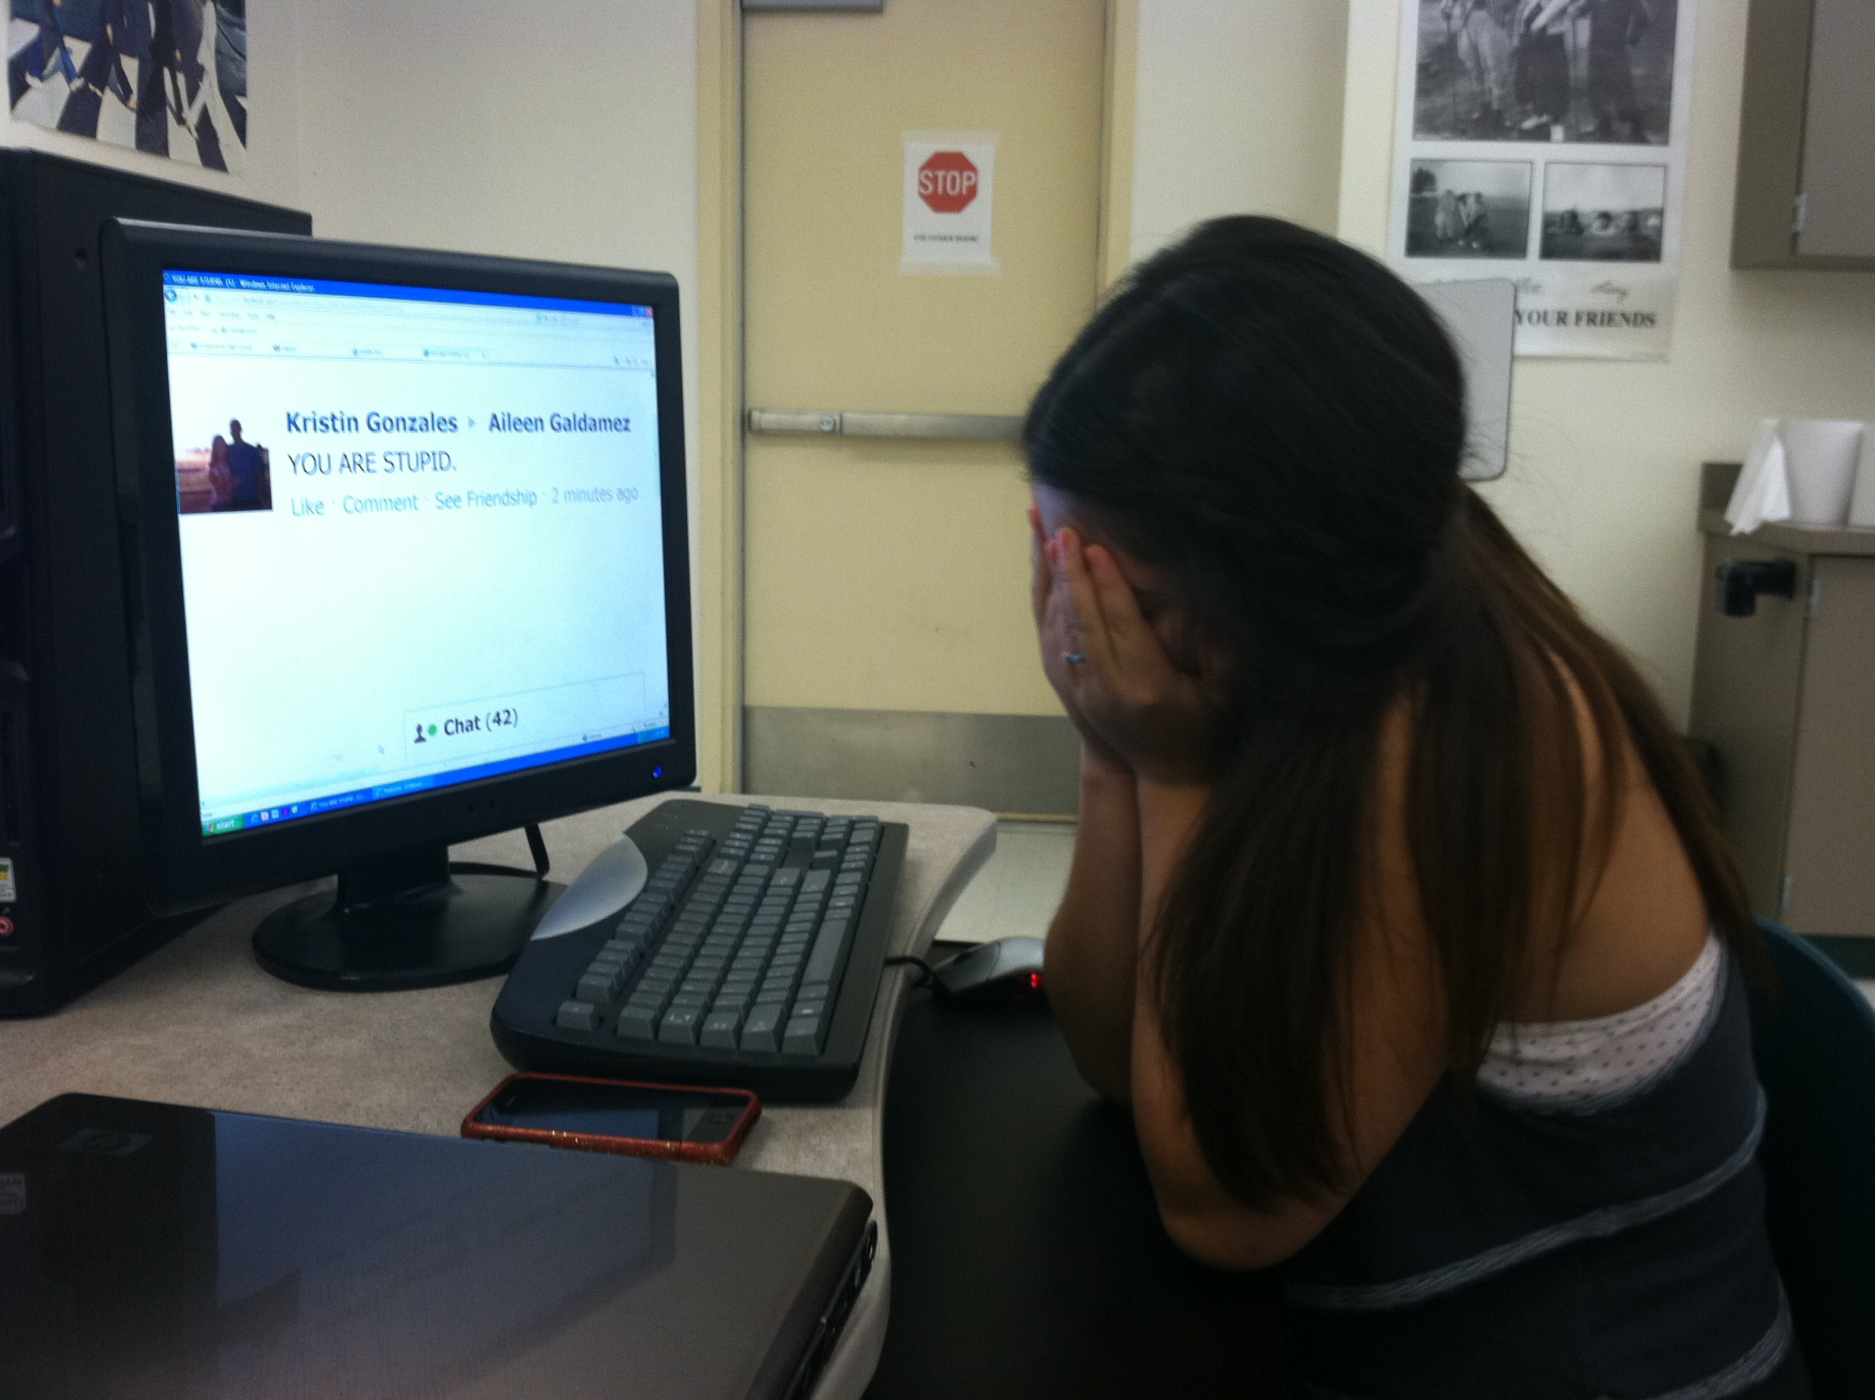
Como Lidar Com O Cyberbullying?
Notes:
Mesmo virtual, o cyberbulling precisa receber o mesmo cuidado preventivo do bullying e a dimensão dos seus efeitos deve sempre ser abordada para se evitar a agressão na internet. Trabalhar com a ideia de que nem sempre se consegue tirar do ar aquilo que foi para a rede dá à turma a noção de como as piadas ou as provocações não são inofensivas.

Slide 19
“O Que Chamam De Brincadeira Pode Destruir A Vida Do Outro. É Também Responsabilidade Da Escola Abrir Espaço Para Se Discutir O Fenômeno” –
Telma Vinha - UNICAMP
Notes:
Caso o bullying ocorra, é preciso deixar evidente para crianças e adolescentes que eles podem confiar nos adultos que os cercam para contar sobre os casos sem medo de represálias, como a proibição de redes sociais ou celulares, uma vez que terão a certeza de que vão encontrar ajuda. 'Mas, muitas vezes, as crianças não recorrem aos adultos porque acham que o problema só vai piorar com a intervenção punitiva.
''O que chamam de brincadeira pode destruir a vida do outro. É também responsabilidade da escola abrir espaço para se discutir o fenômeno'‘ - Telma Vinha - UNICAMP

Slide 20

O Que Fazer Em Sala De Aula?

Slide 21
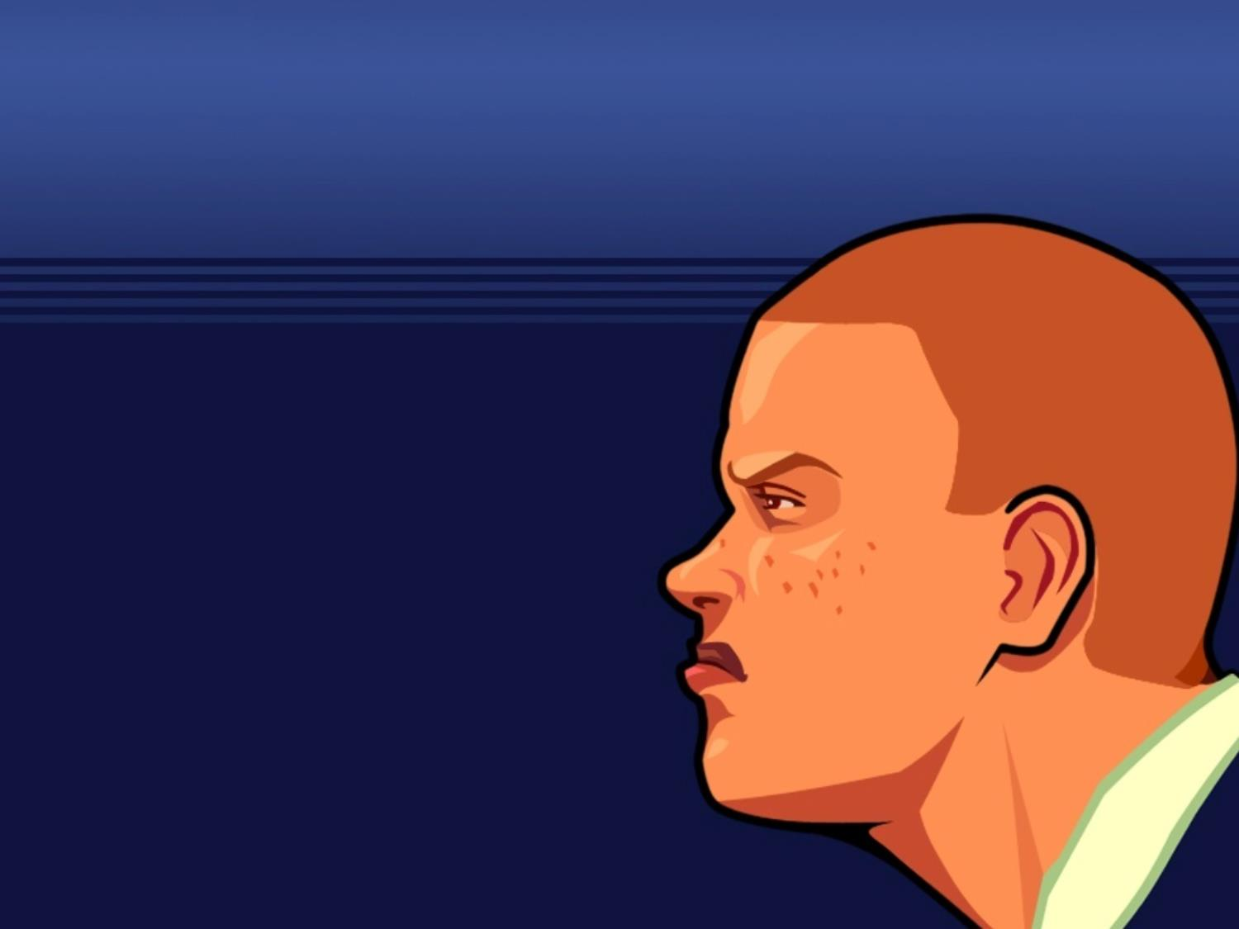
Intervenção Imediata
Identifique O Autor, Espectadores E Alvo
Busque Ajuda
Notes:
Ao surgir uma situação em sala, a intervenção deve ser imediata.
Se algo ocorre e você se omite ou até mesmo dá uma risadinha por causa de uma piada ou de um comentário, vai pelo caminho errado. Você deve ser o primeiro a mostrar respeito e dar o exemplo!
Claro que existem as brincadeiras entre colegas no ambiente escolar. Mas é necessário distinguir o limiar entre uma piada aceitável e uma agressão. Isso não é tão difícil como parece. Basta que você se coloque no lugar da vítima. O apelido é engraçado? Mas como eu me sentiria se fosse chamado assim?

Slide 22

Notes:
Quando um estudante reclamar de algo ou bullying, procurar imediatamente a direção da escola.
Deve-se mostrar aos envolvidos que a escola não tolera determinado tipo de conduta e por quê. Nesse encontro, deve-se abordar a questão da tolerância ao diferente e do respeito por todos, inclusive com os pais dos alunos envolvidos.

